Slide 1
Part_06_02. ASP.Net Core MVC 应用编程技术（下）
课程教师：余剑
电子邮件：2359980@qq.com

Slide 2

课程内容提要
编号 | 名称
1. | 企业应用软件开发的一般架构设计说明
2. | 系统菜单的一般实现方式之一
3. | 基于 ASP.Net Core Identify 系统用户和角色组的一般实现
4. | 控制器的 Filter 和应用

Slide 3
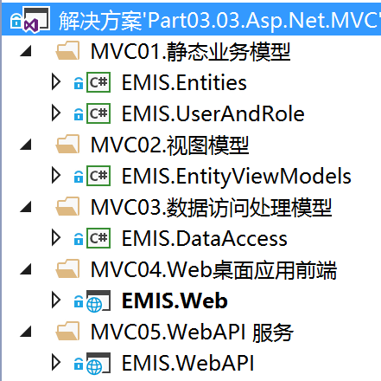

1. 企业应用软件开发的一般架构设计说明
业务数据模型
数据持久化处理
业务实体视图模型
业务数据逻辑处理
外部数据访问接口服务
前端 UI

Slide 4
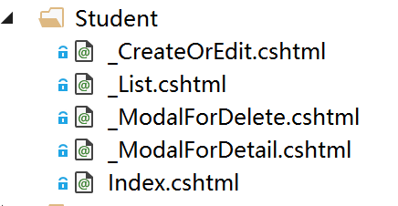
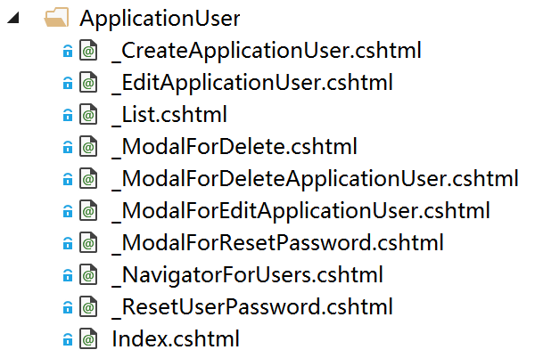
1.1. 课程项目方案内容的结构实现说明
业务数据模型
EMIS.Entities.Organization.Student
EMIS.UserAndRole.ApplicationUser
数据持久化处理
EMIS.DataAccess.SqlServer.EntityDbContext
EMIS.DataAccess.SqlServer.EntityRepository
业务实体视图模型
EMIS.EntityViewModels.Organization.StudentVM
EMIS.EntityViewModels.UserAndRole.ApplicationUserVM
外部数据访问接口服务
业务数据逻辑处理
EMIS.WebAPI.Controllers.Organization.StudentController
EMIS.Web.Controllers.UserAndRole.ApplicationUserController
EMIS.Web.Controllers.Organization.StudentController
前端 UI

Slide 5





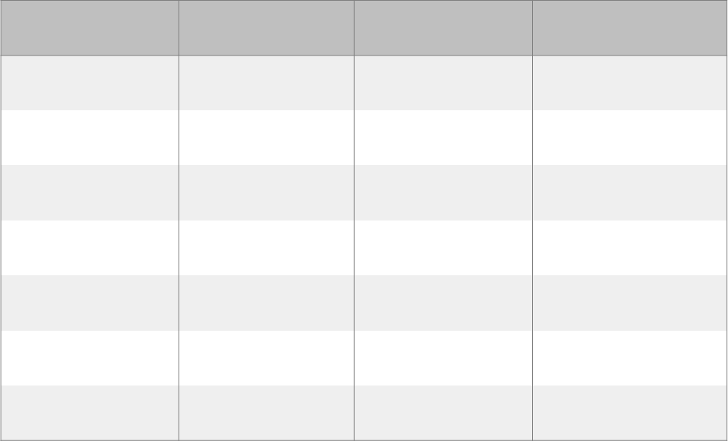
2. 从前端的 UI 实现开始初步的需求
学校考试管理信息系统
http://www.url.com
系统配置管理 系统用户管理 基础数据管理 用户
根据用户组授权呈现条目
菜单配置
主菜单数据
子菜单分区
子菜单数据
单击主菜单条目
菜单配置
主菜单数据
子菜单分区
子菜单数据

Slide 6
2.1. 系统操作的定义管理
学校考试管理信息系统
http://www.url.com
工作区
系统配置管理 系统用户管理 基础数据管理 用户
任务项分区
菜单配置
主菜单数据
子菜单分区
子菜单数据
单击主菜单条目
工作区
菜单配置
主菜单数据
子菜单分区
子菜单数据
一个APP有若干个工作区；
一个工作区有若干个任务项分区；
一个任务项分区有若干个任务项。

Slide 7
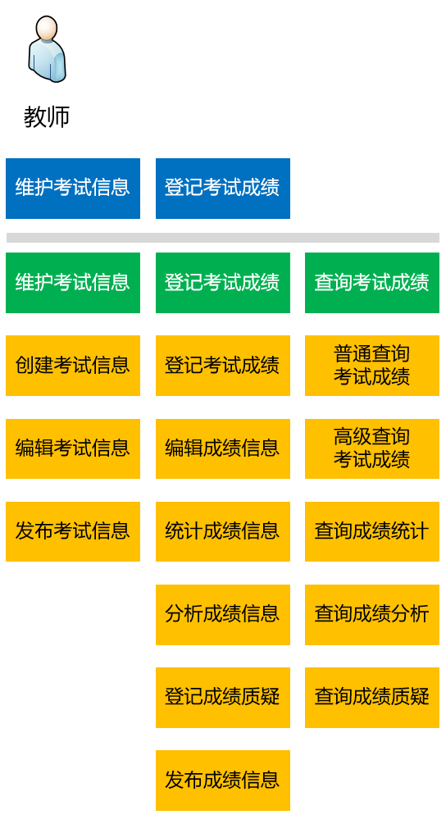
2.1. 系统操作的定义管理（续）
工作区： | 系统业务工作区，用于定义单个子系统的功能模块的基本规格，一般情况下对应系统主菜单条目。 一般可以对应用户故事（故事地图）模型中的长篇故事，
任务项分区： | 任务分工类型，用于约束在特定的工作区（子系统）内，将一般的任务进行归类定义，在实际使用中，一般对应主菜单下的按照类型划分的子分区。
任务项： | 系统任务执行规格定义，其作用： 限制角色权限：规约具体的业务操作分配到系统角色组所需要的限制，在实际使用时，缺省的系统管理角色组自然具备所有的业务操作权限； 限制前端操作体现：规约具体的业务操作所对应UI界面实现时所需要的基本指引规格； 限制个性化菜单：规约用于导航菜单实现的限制一般对应直接响应执行的菜单条目

Slide 8
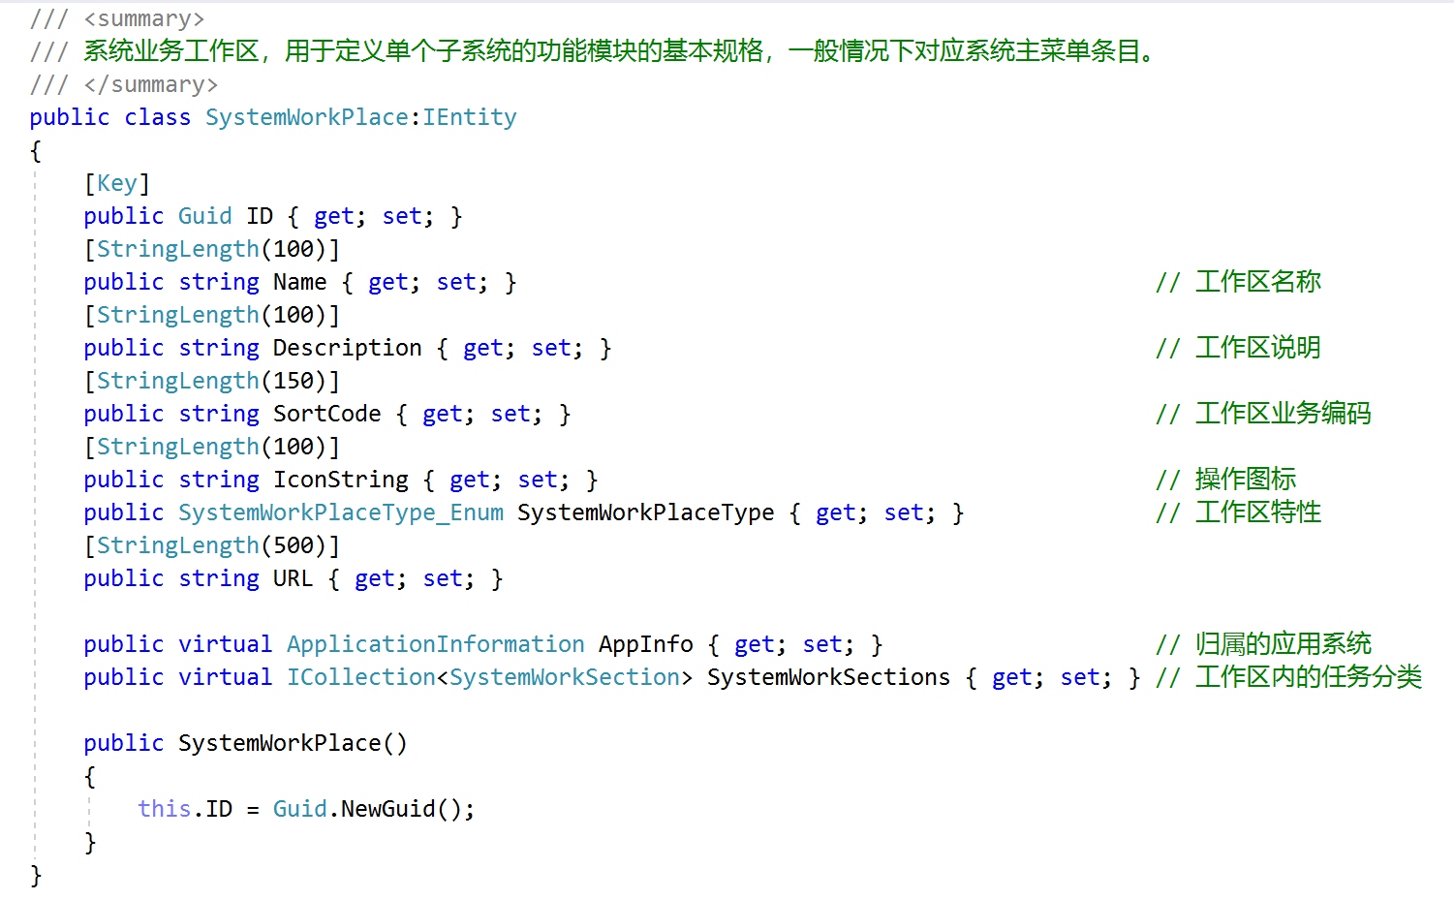
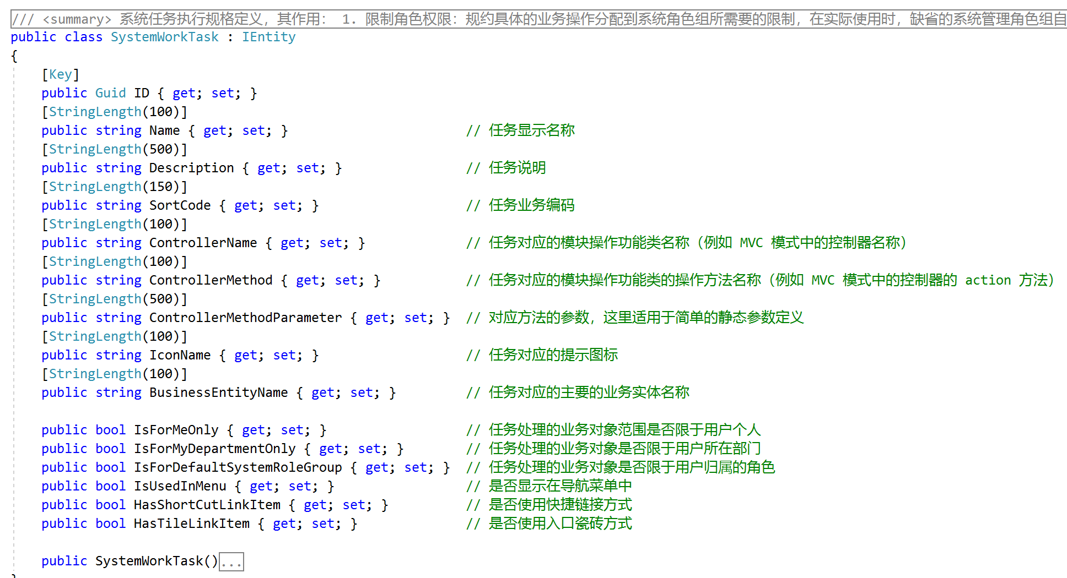
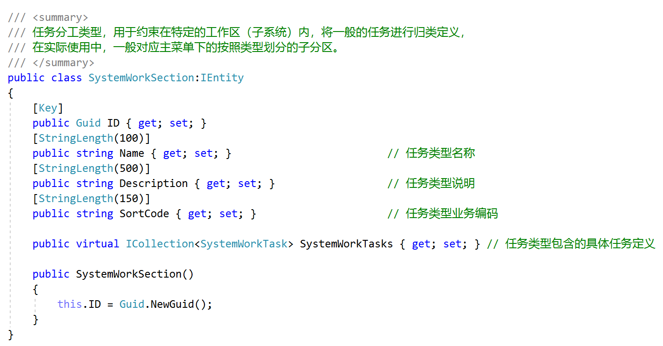
2.2. 系统操作的定义管理

Slide 9
2.2.1. 工作区

Slide 10
2.2.2. 任务项分区

Slide 11
2.2.3. 任务项

Slide 12
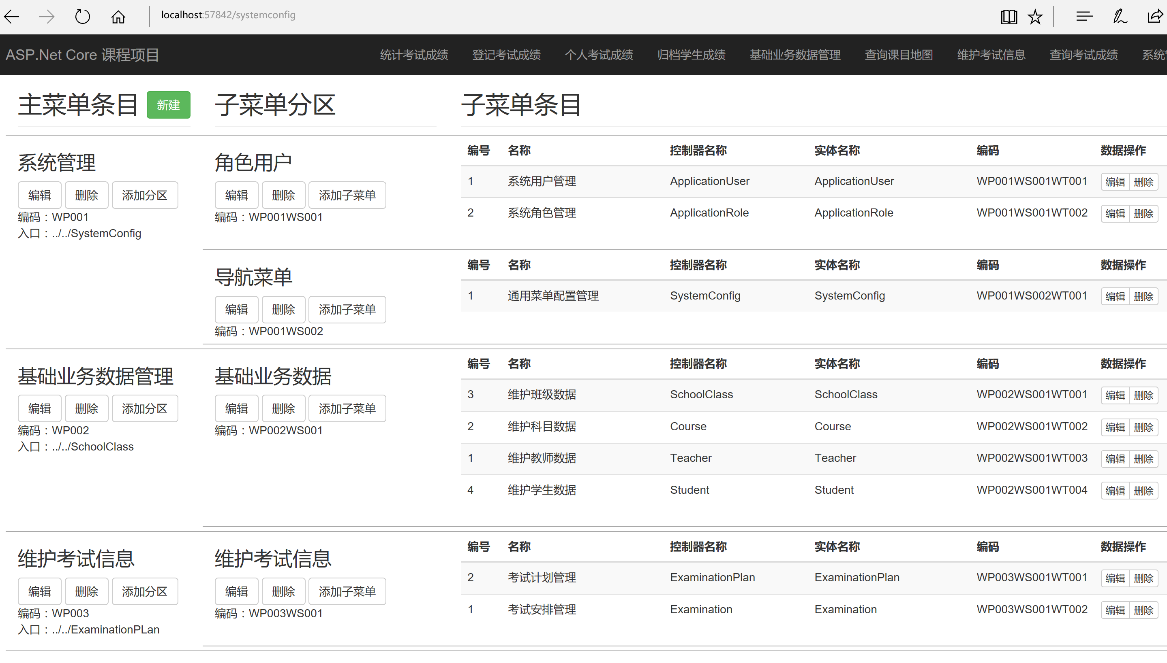
2.2.4. 管理实现

Slide 13
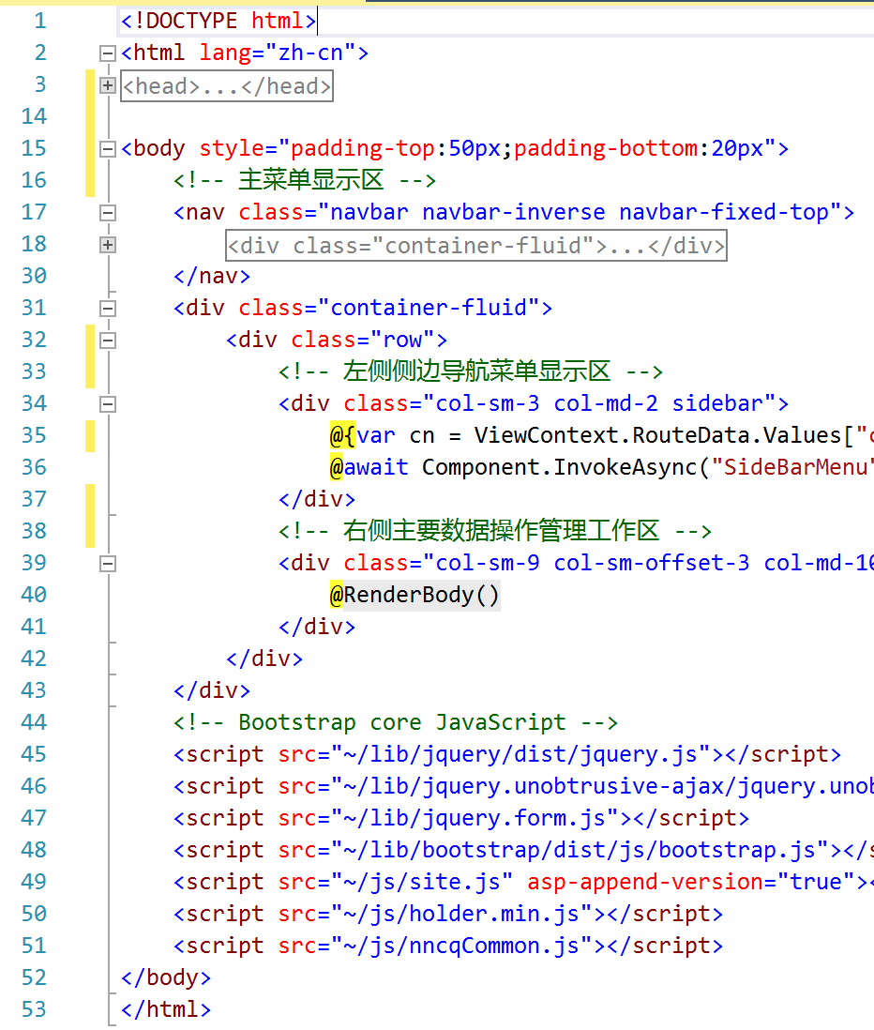
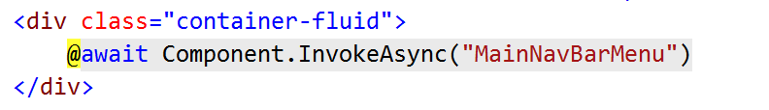
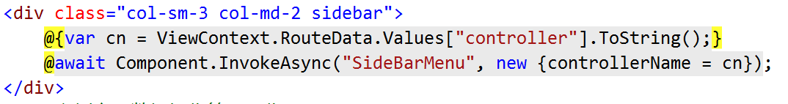
2.3. 课程中应用导航实现的设计
系统配置管理 系统用户管理 基础数据管理 用户
菜单配置
主菜单数据
子菜单分区
子菜单数据
菜单配置
主菜单数据
子菜单分区
子菜单数据

Slide 14
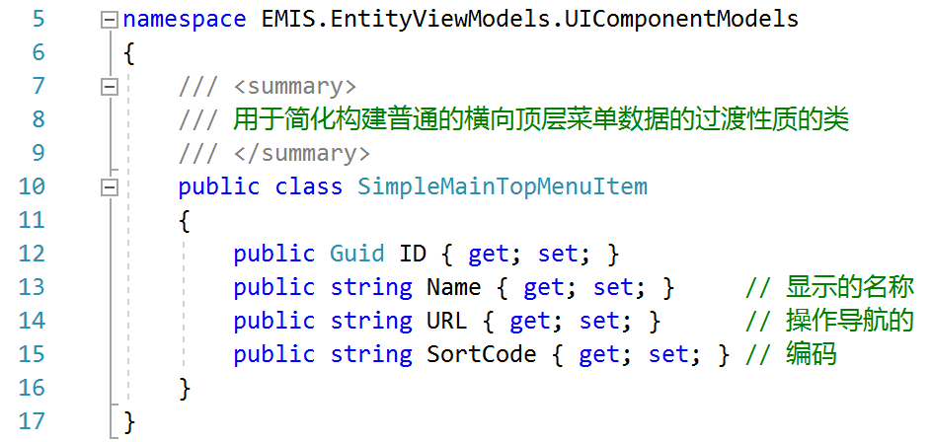
2.3.1. 主菜单的前端实现方式和相应的菜单模型

Slide 15
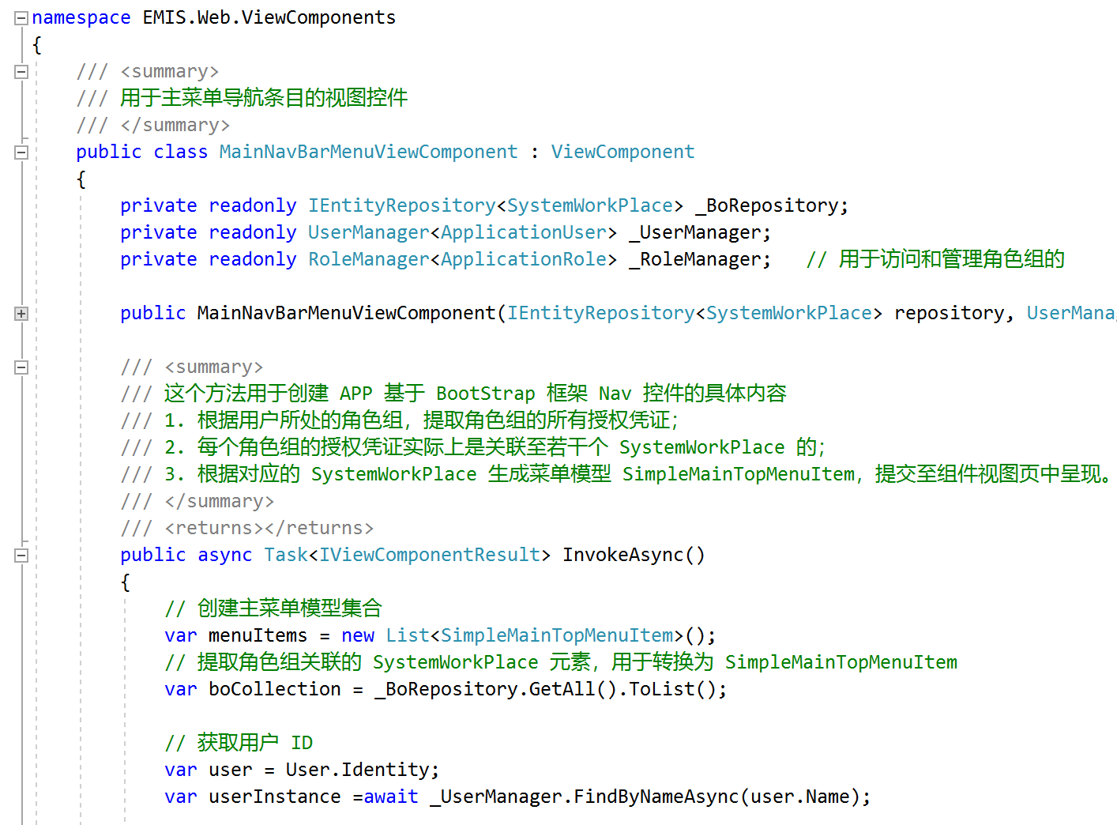
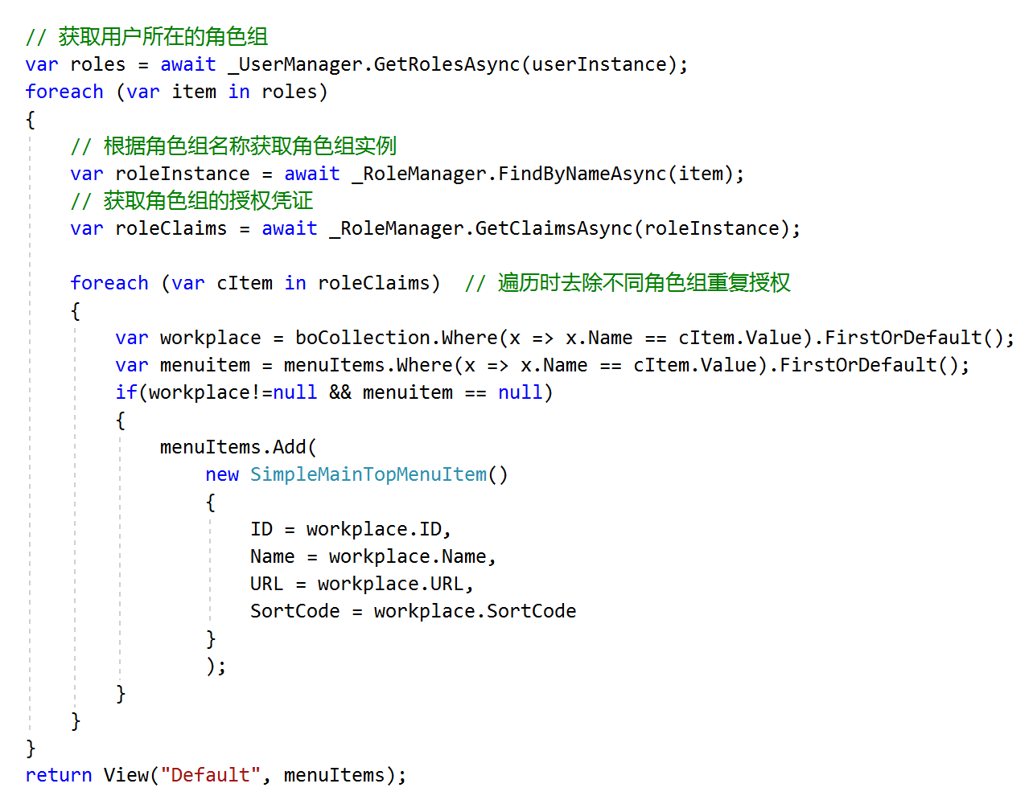
2.3.2. 主菜单视图组件的数据实现

Slide 16
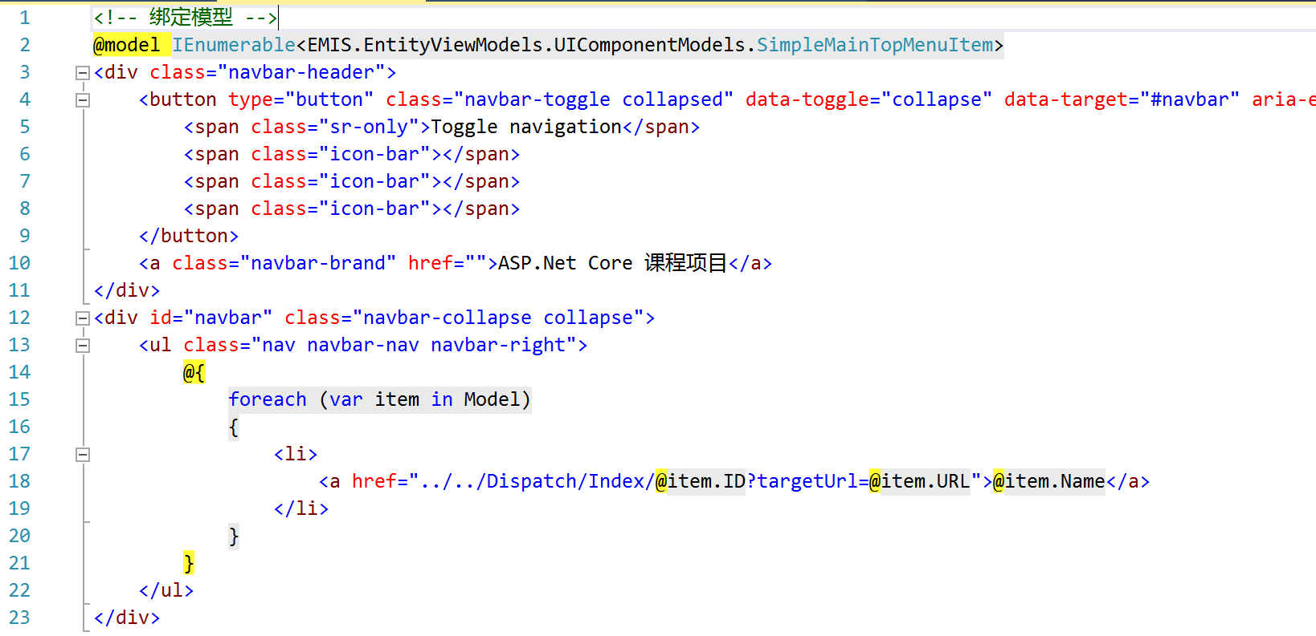
2.3.2. 主菜单视图组件的页面前端实现
Views/Shared/Components/MainNavBarMenu/Default.chtml

Slide 17
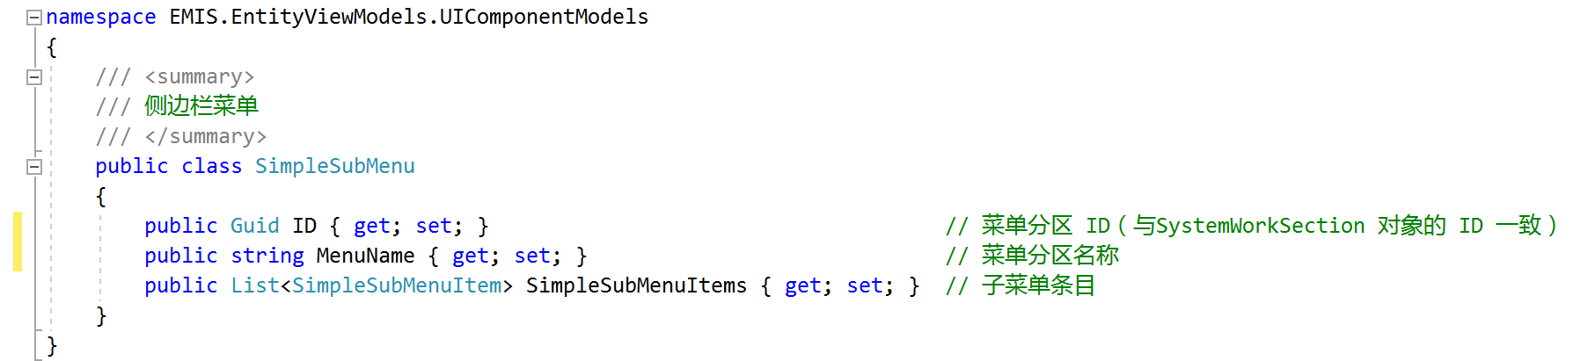
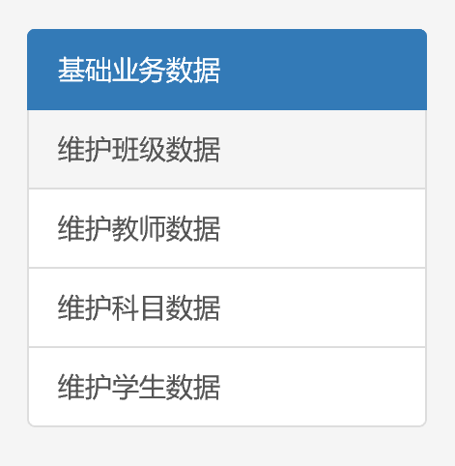
2.3.4. （左）侧边栏导航菜单的数据模型

Slide 18
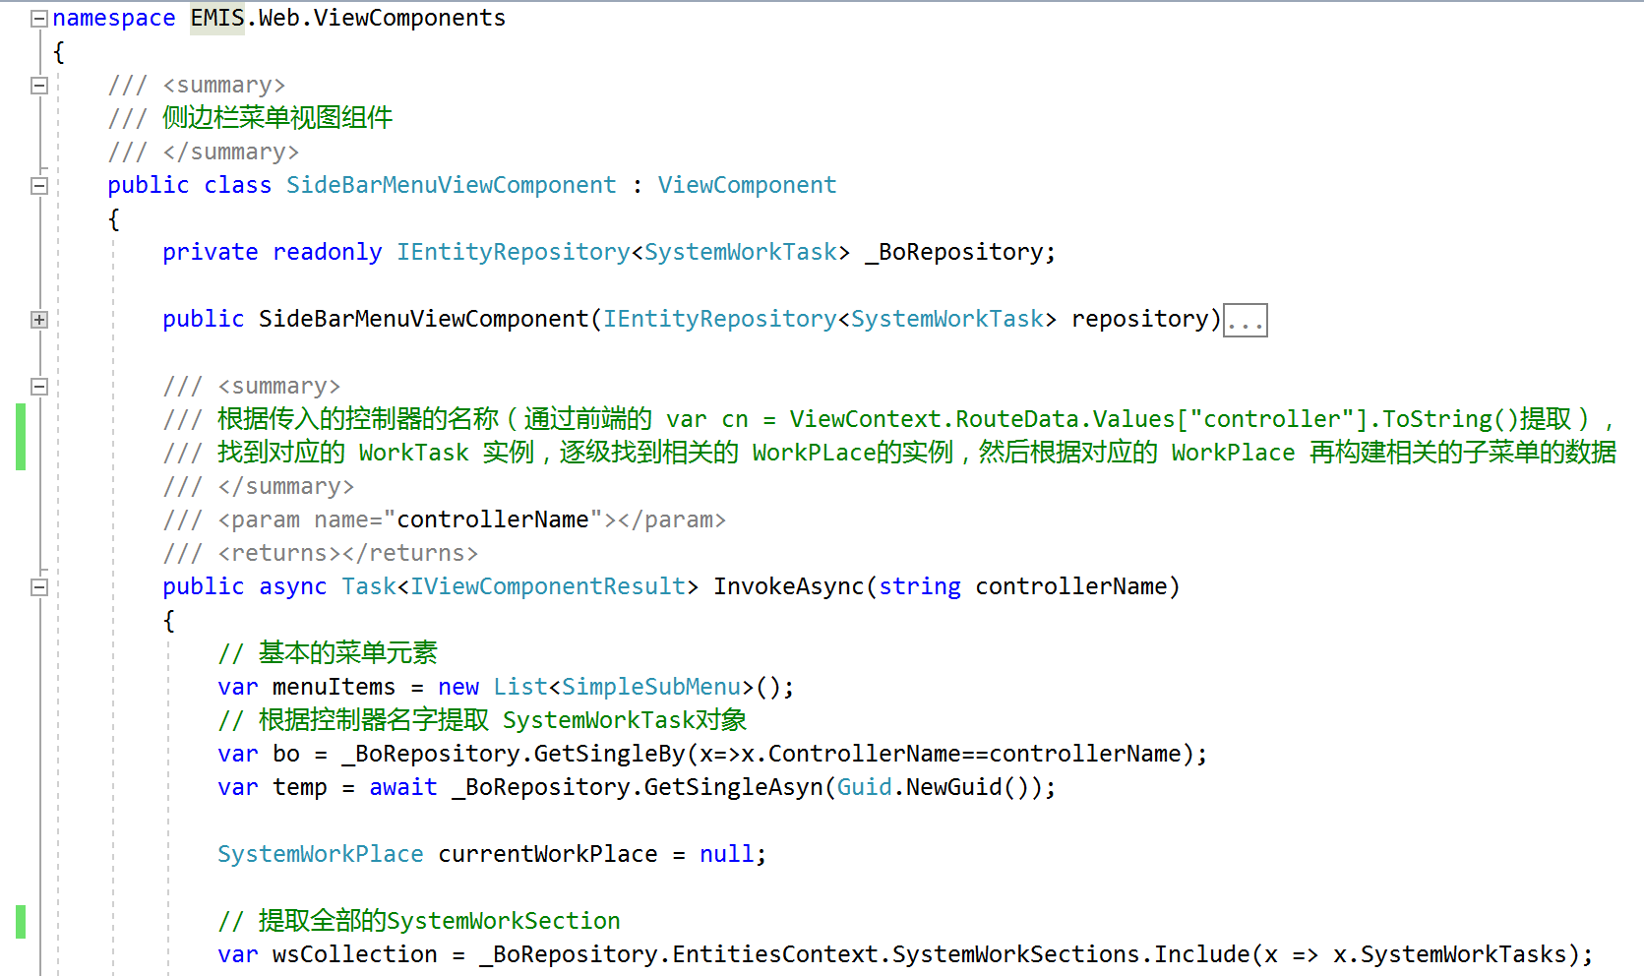
2.3.5. （左）侧边栏导航菜单的数据处理实现

Slide 19
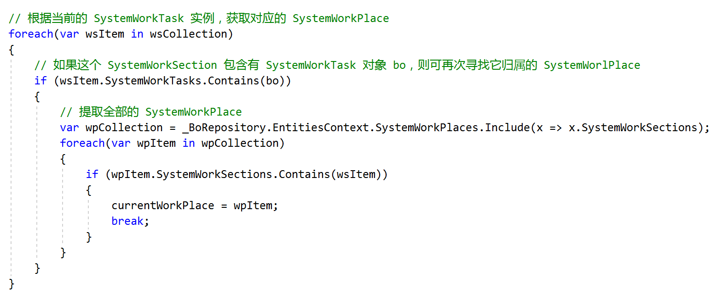
2.3.5. （左）侧边栏导航菜单的数据处理实现（续）

Slide 20
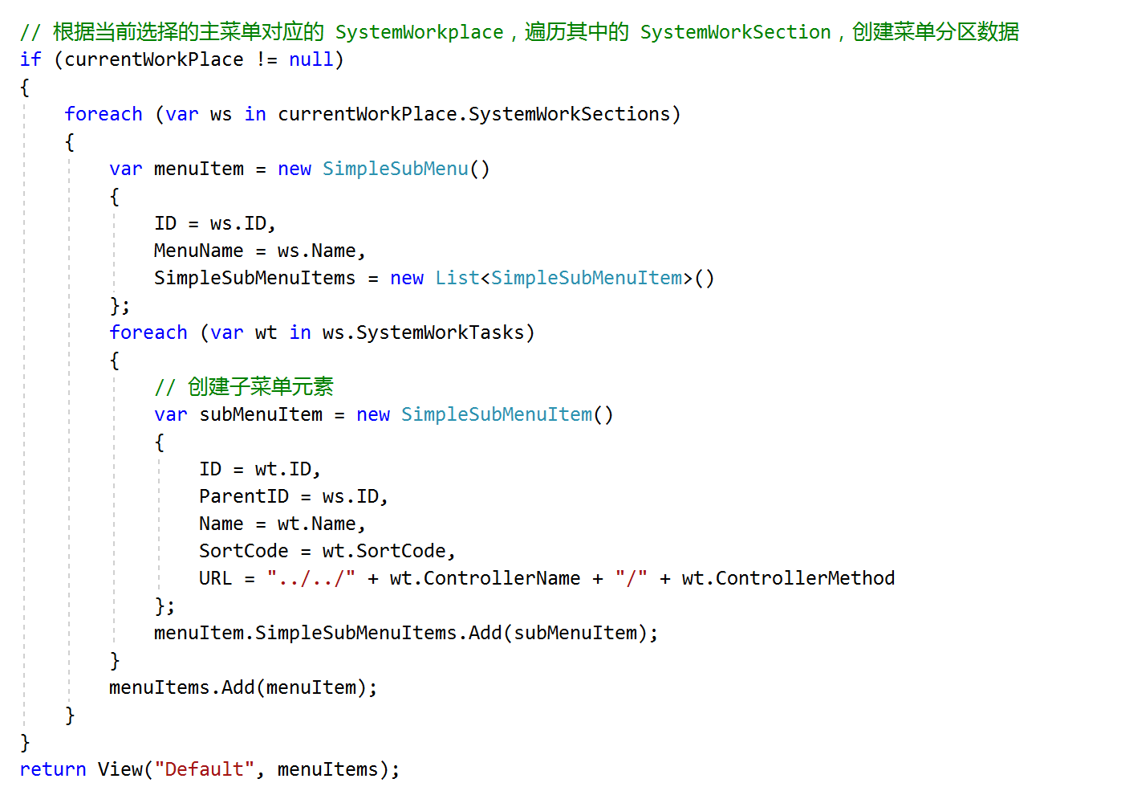
2.3.5. （左）侧边栏导航菜单的数据处理实现（续）

Slide 21
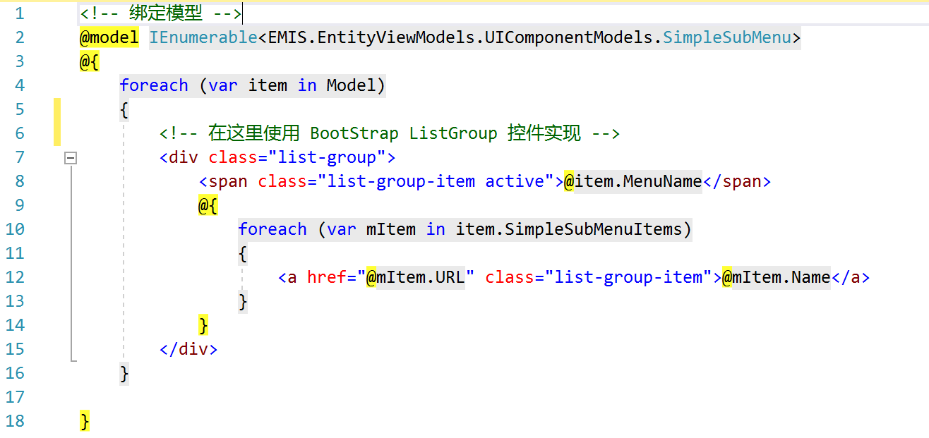
2.3.6. （左）侧边栏导航菜单视图组件的页面前端实现
Views/Shared/Components/SideBarMenu/Default.chtml

Slide 22
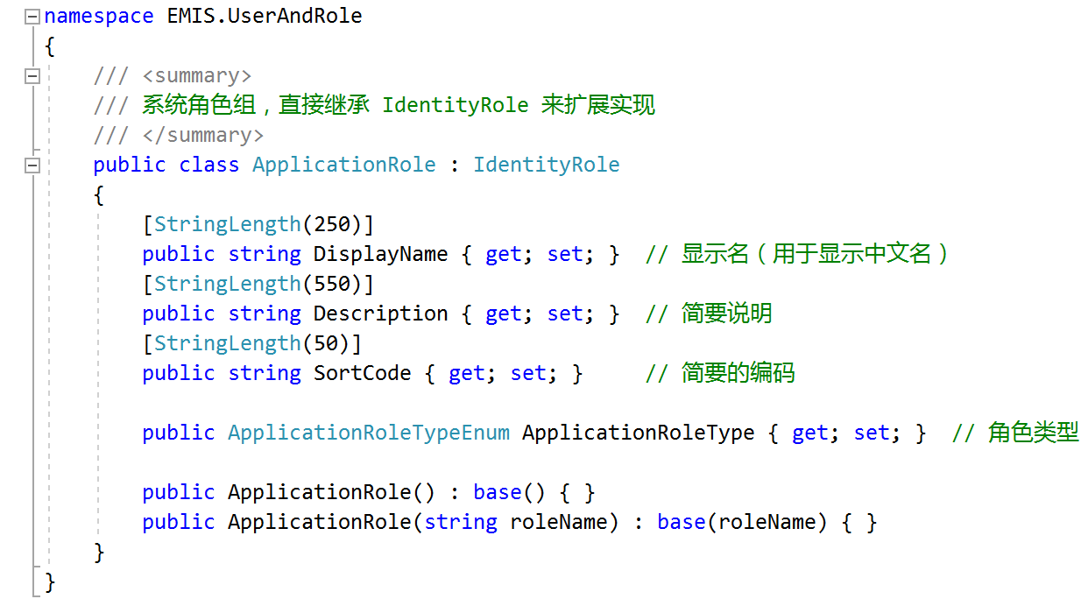
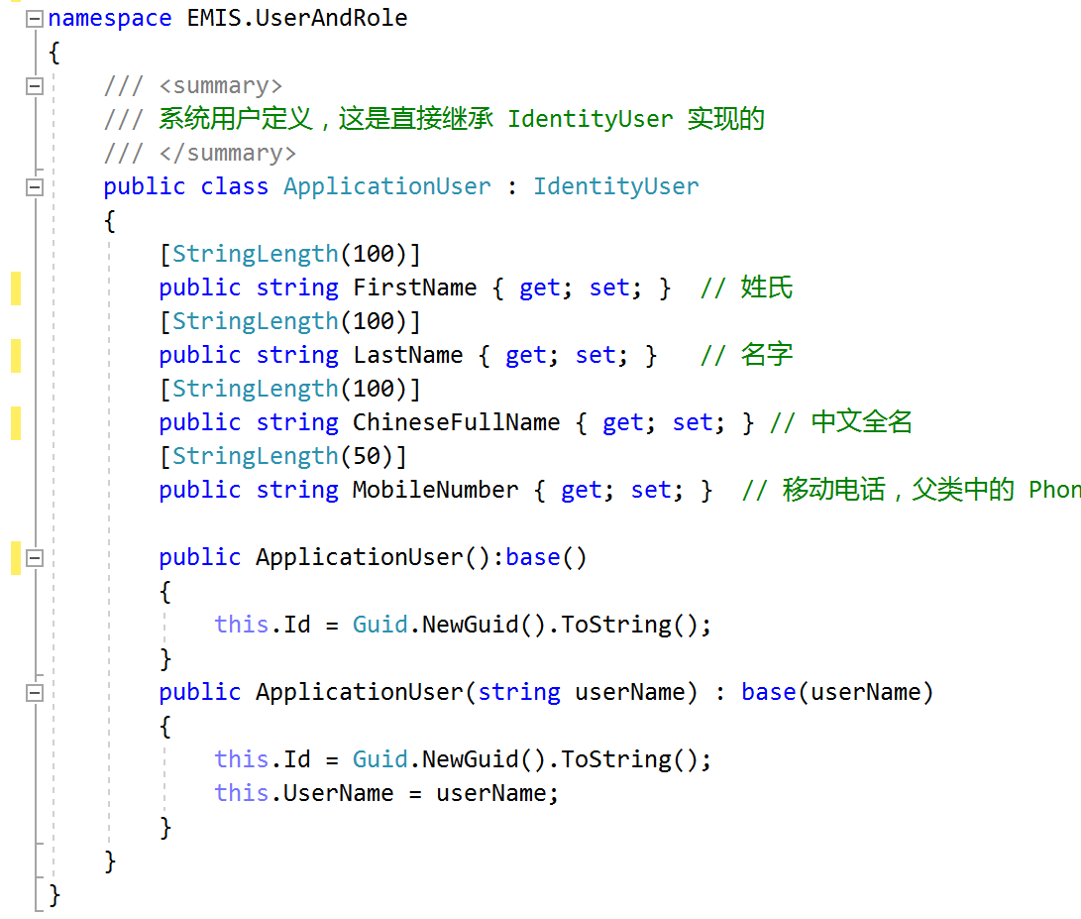
3. 基于 ASP.Net Core Identify 系统用户和角色组的一般实现
ASP.NET Core Identify 是一个系统成员管理系统，通过他可以构建应用系统的用户账号并使用账号登录系统，也可以扩展到使用外部账号来进行系统登录。

Slide 23
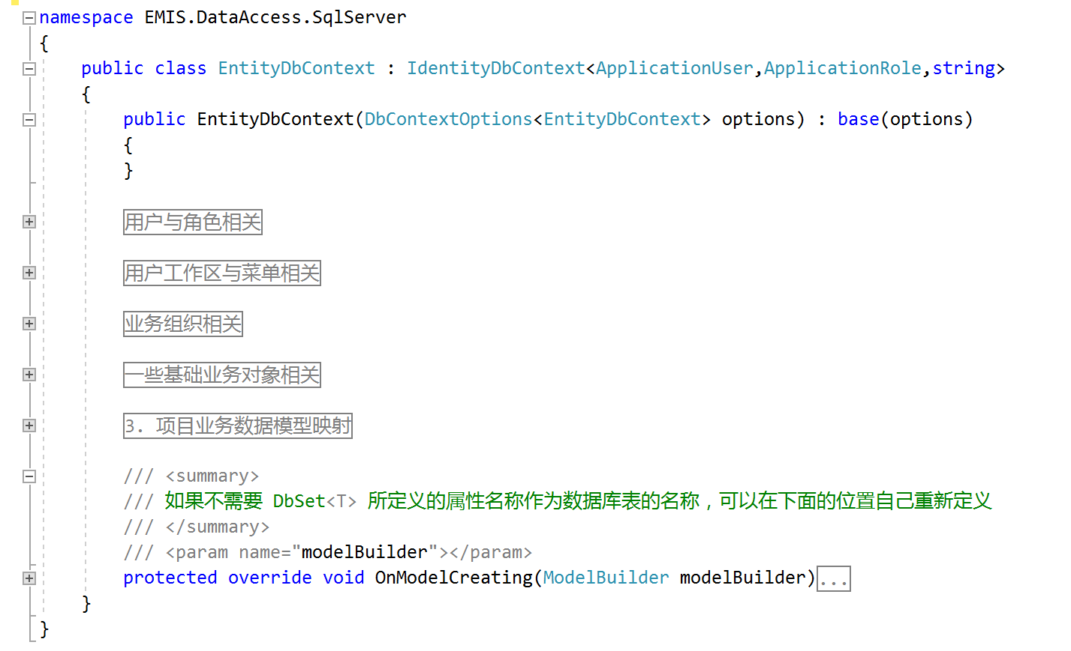
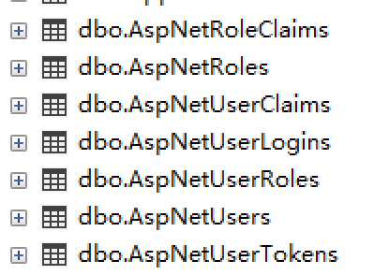
3.1. 使用 Microsoft.AspNetCore.Identity.EntityFrameworkCore

Slide 24
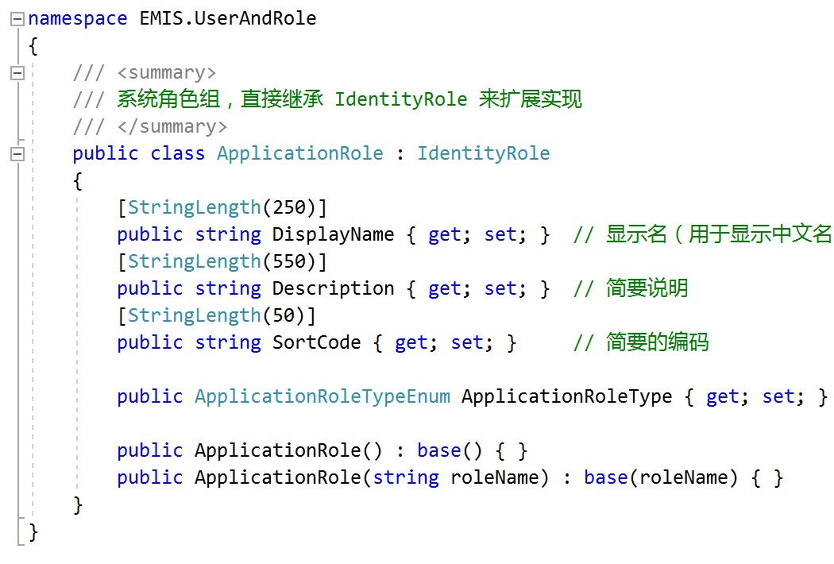
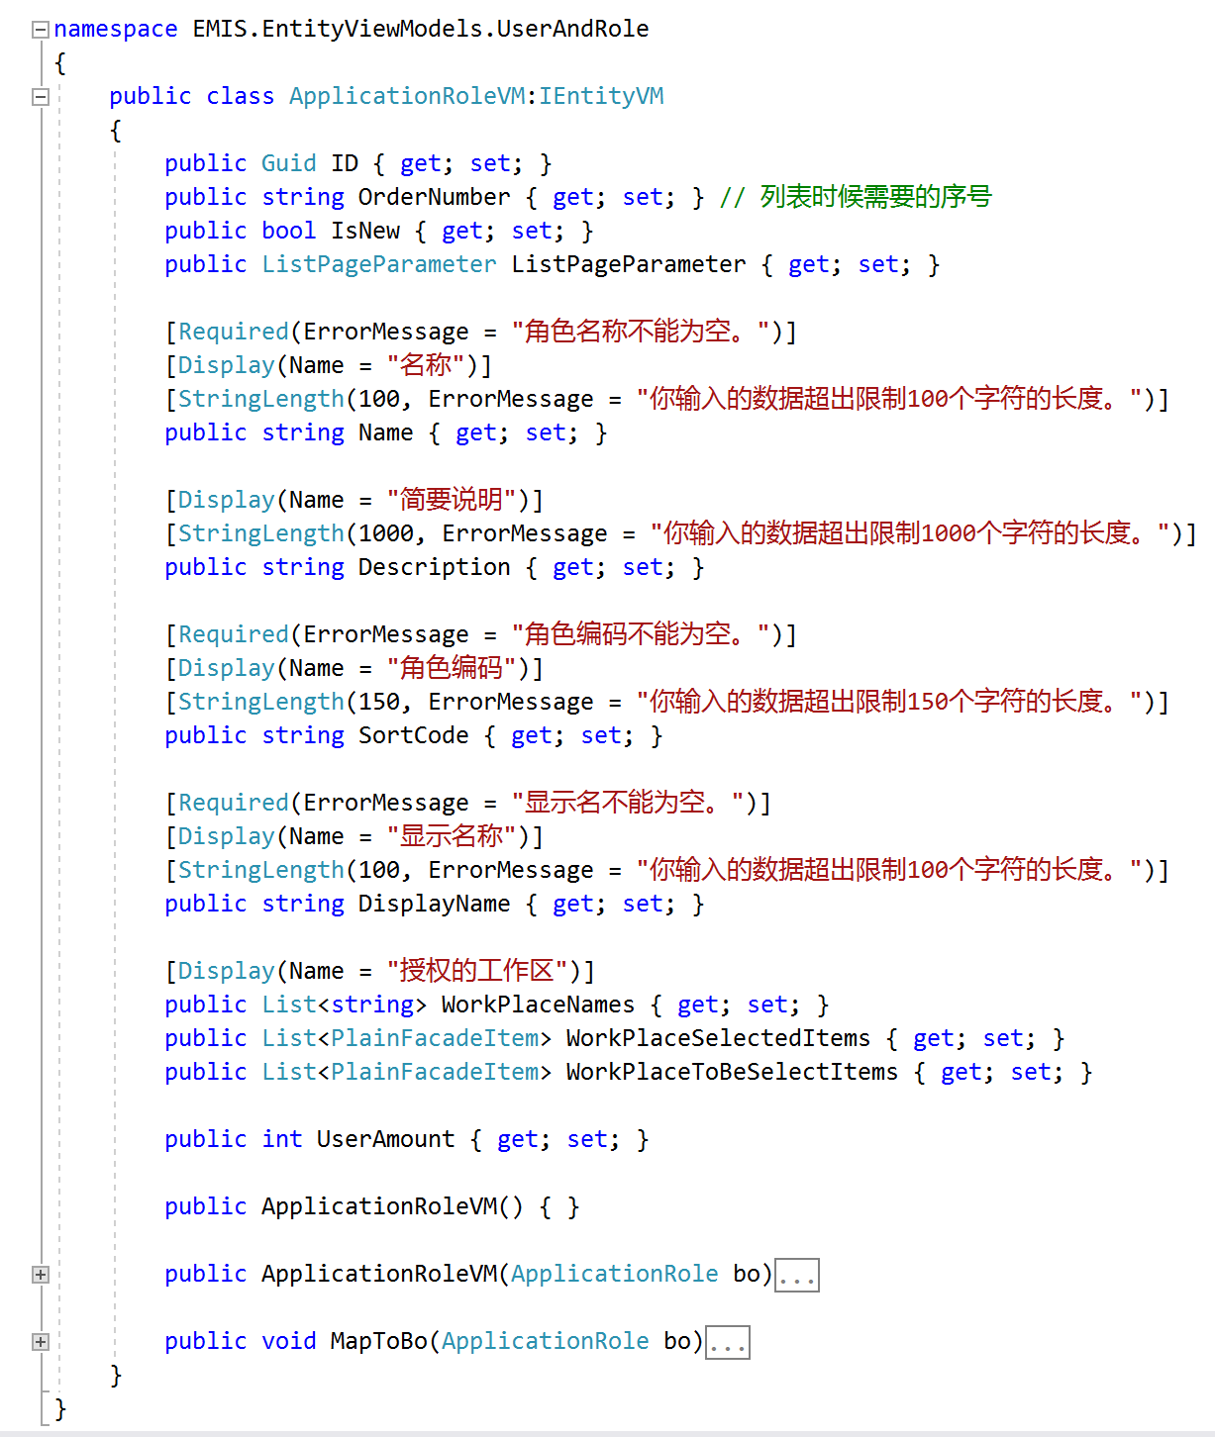
3.2. ApplicationRole 的数据模型（实体和实体视图模型）

Slide 25
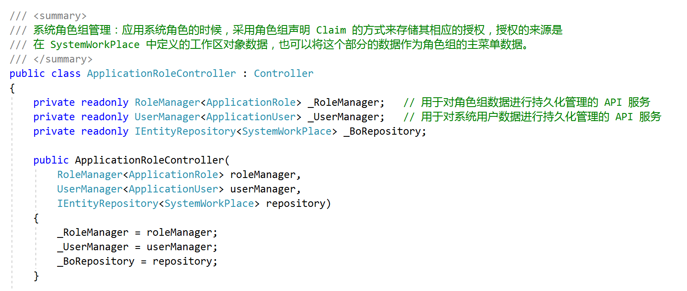
3.3. ApplicationRoleController 简要说明

Slide 26
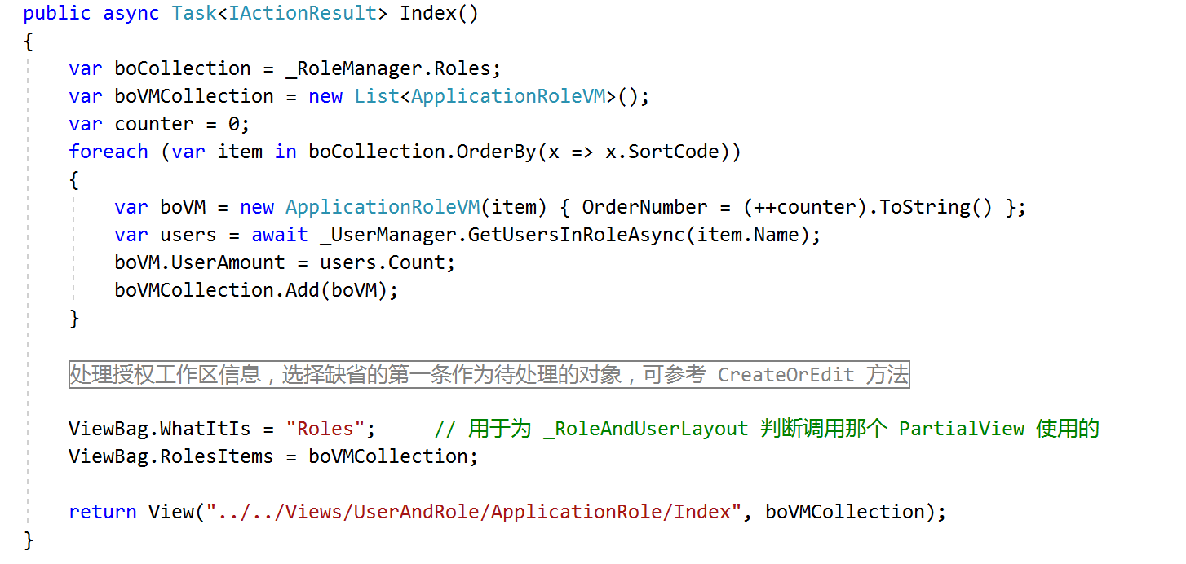
3.3.1. Index 方法

Slide 27
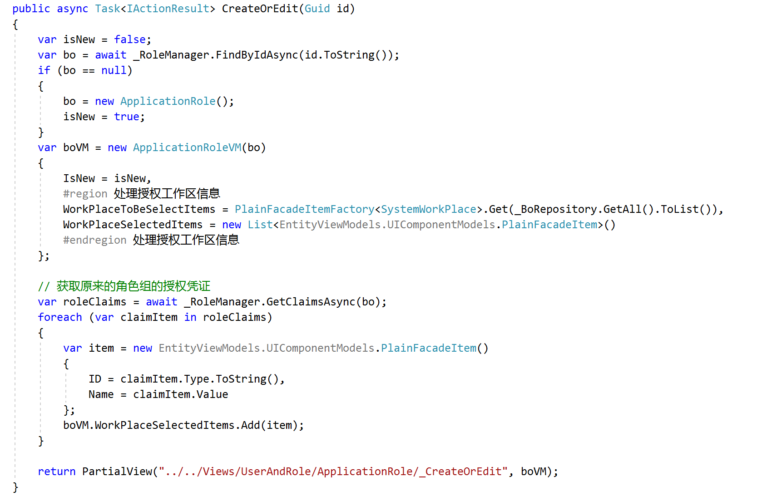
3.3.2. CreateOrEdit 方法

Slide 28
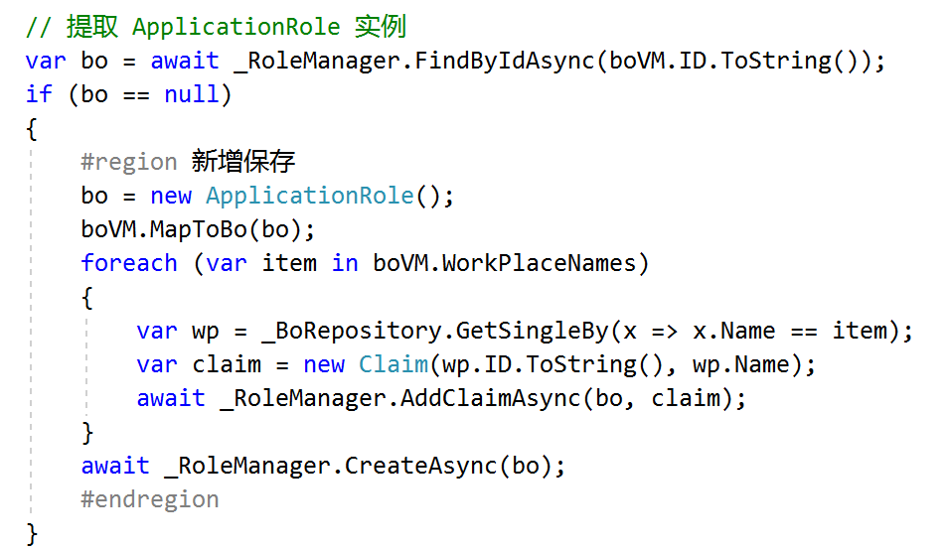
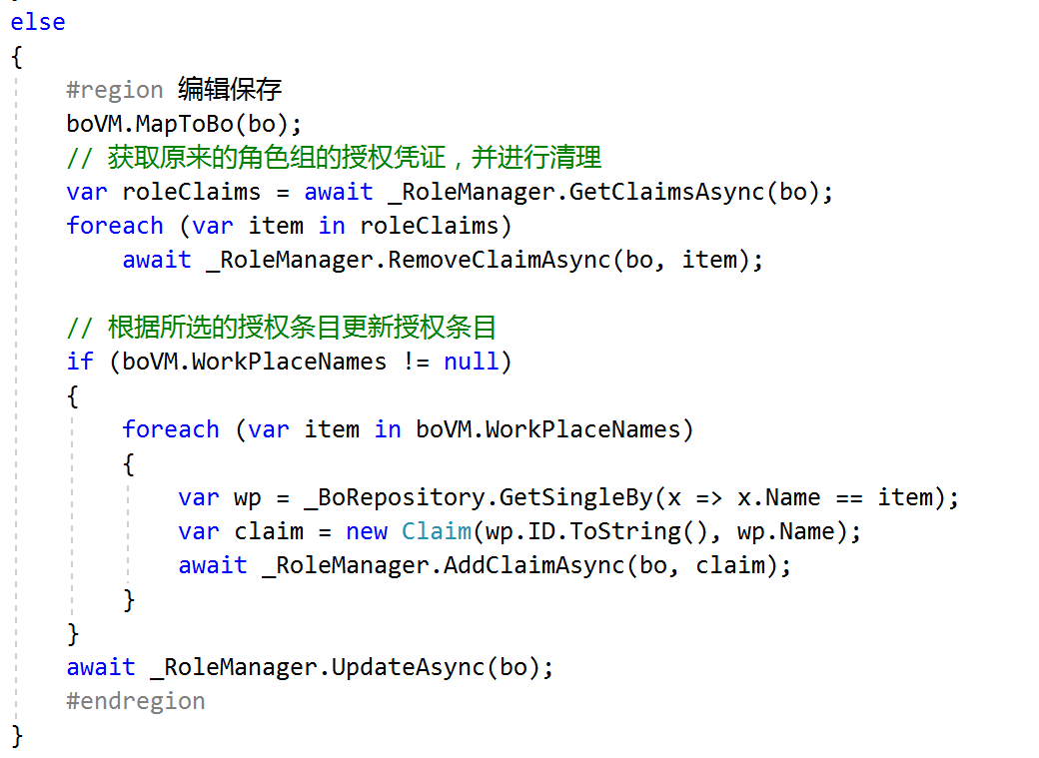
3.3.3. Save 方法

Slide 29
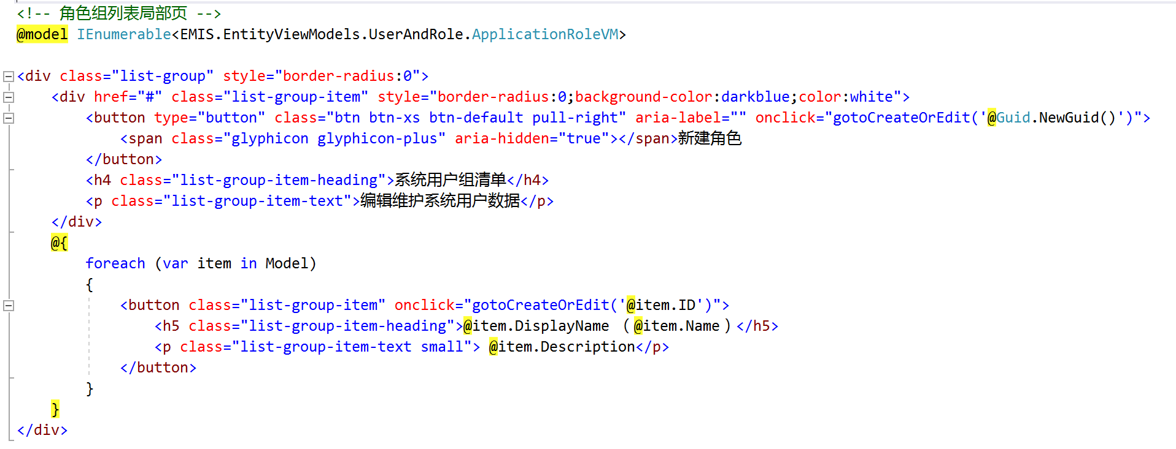
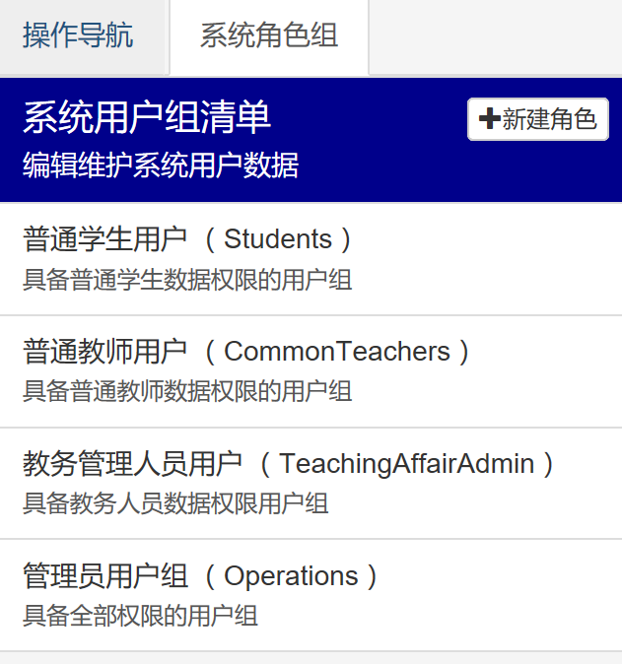
3.3.4. 前端视图页：_NavigatorForRoles.cshtml

Slide 30
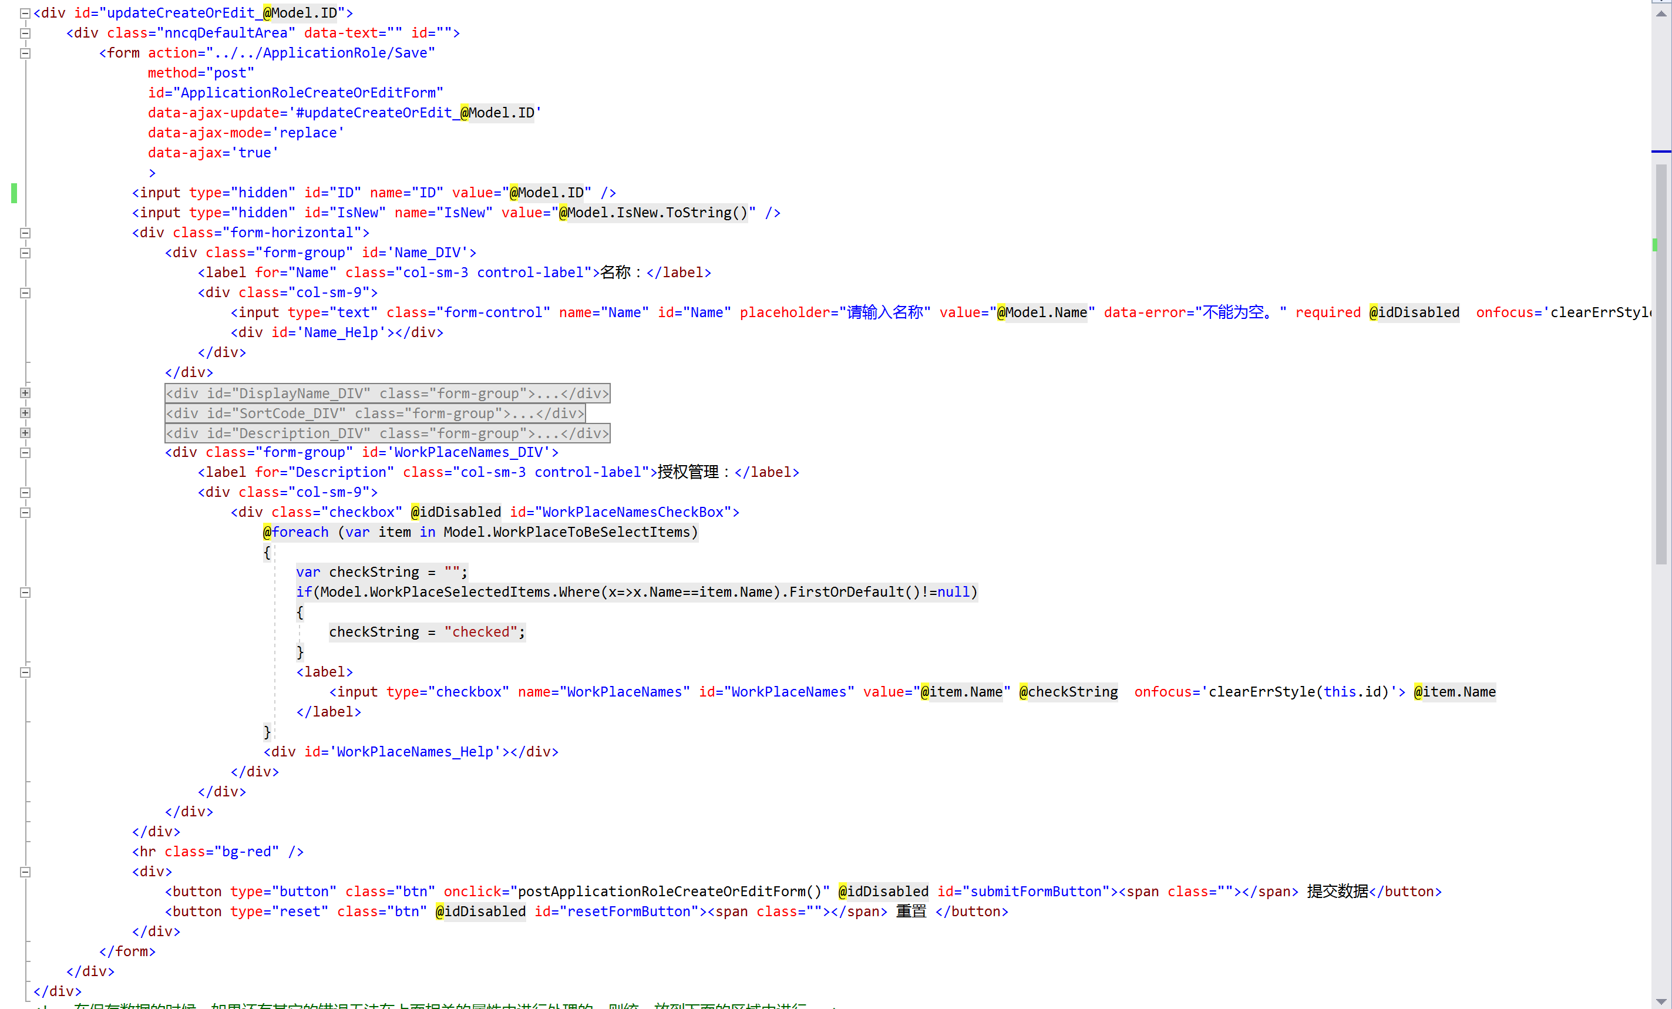
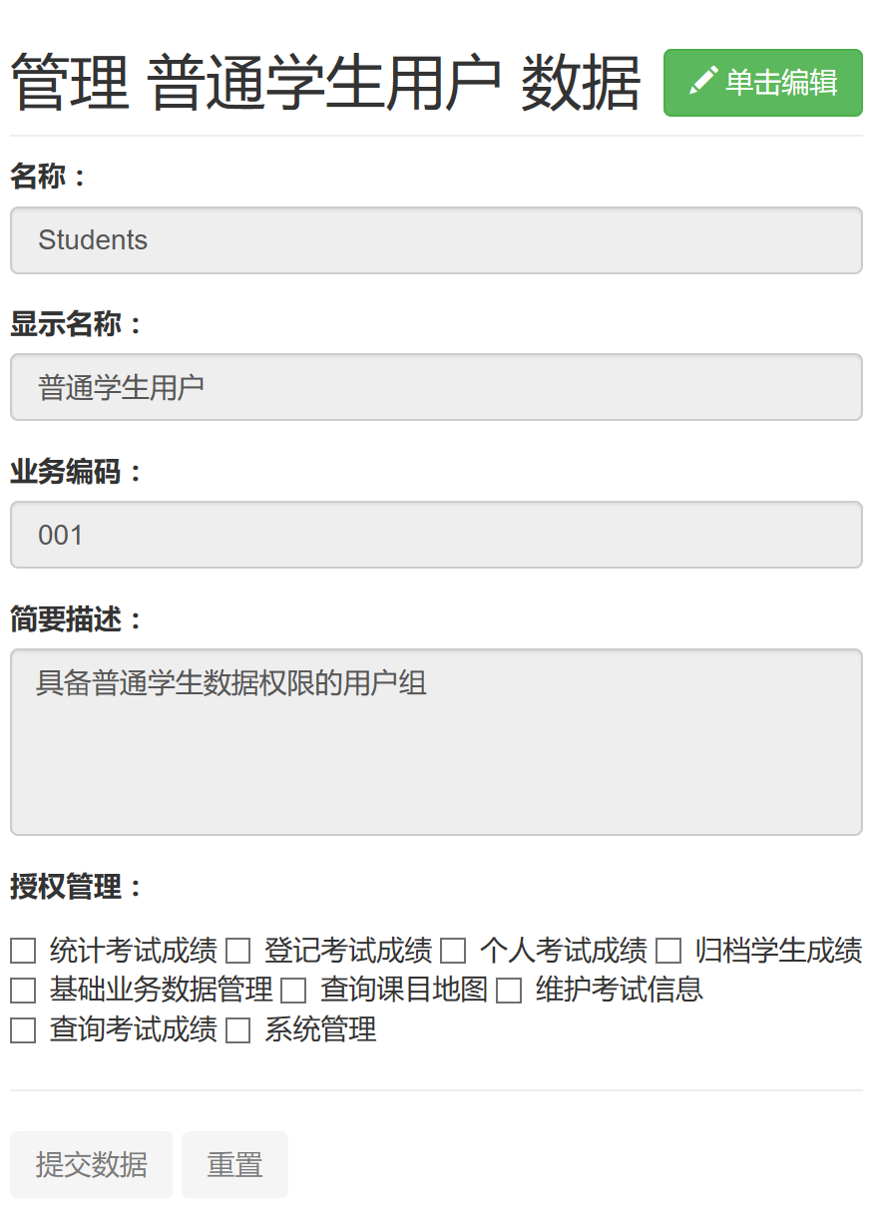
3.3.5. 前端视图页：_CreateOrEdit.cshtml
Notes:
这一页需要对应相应的页面文件，进行比较详细的分析讲解。

Slide 31
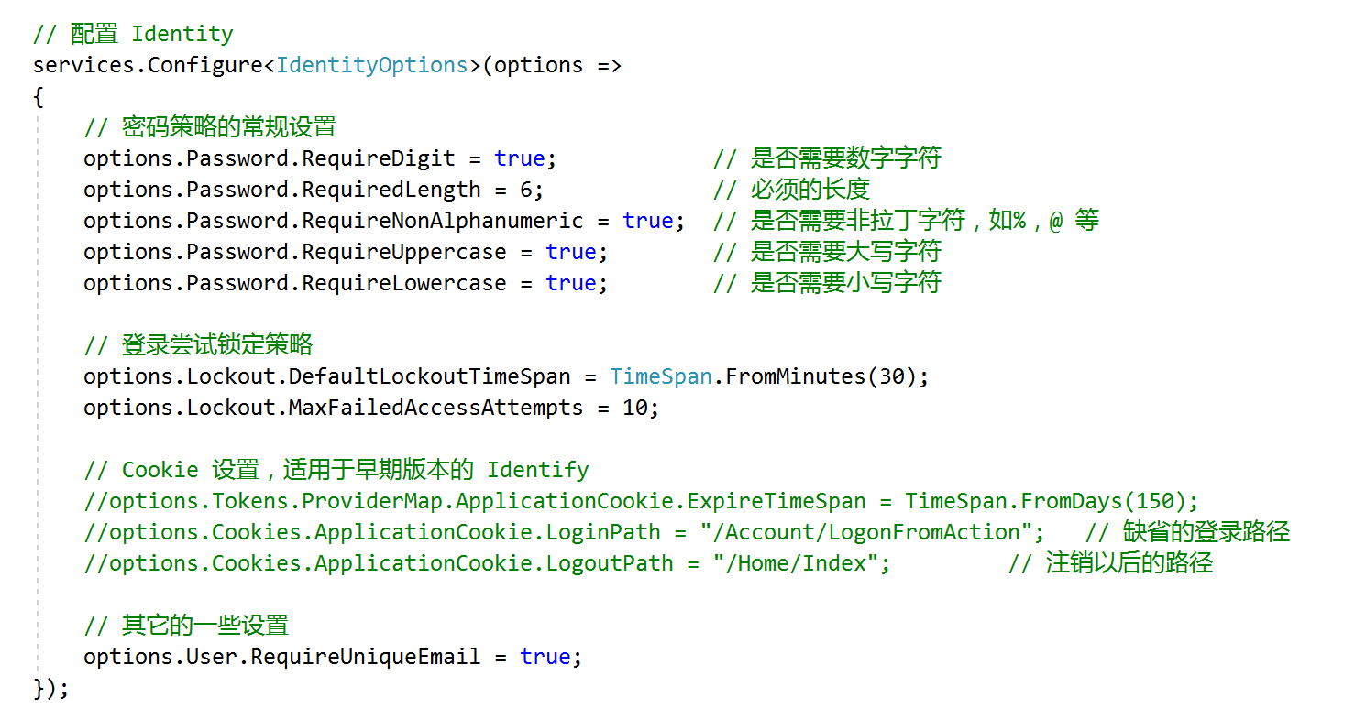
3.4. 用户登录认证的实现
认证服务配置：Startup. ConfigureServices

Slide 32
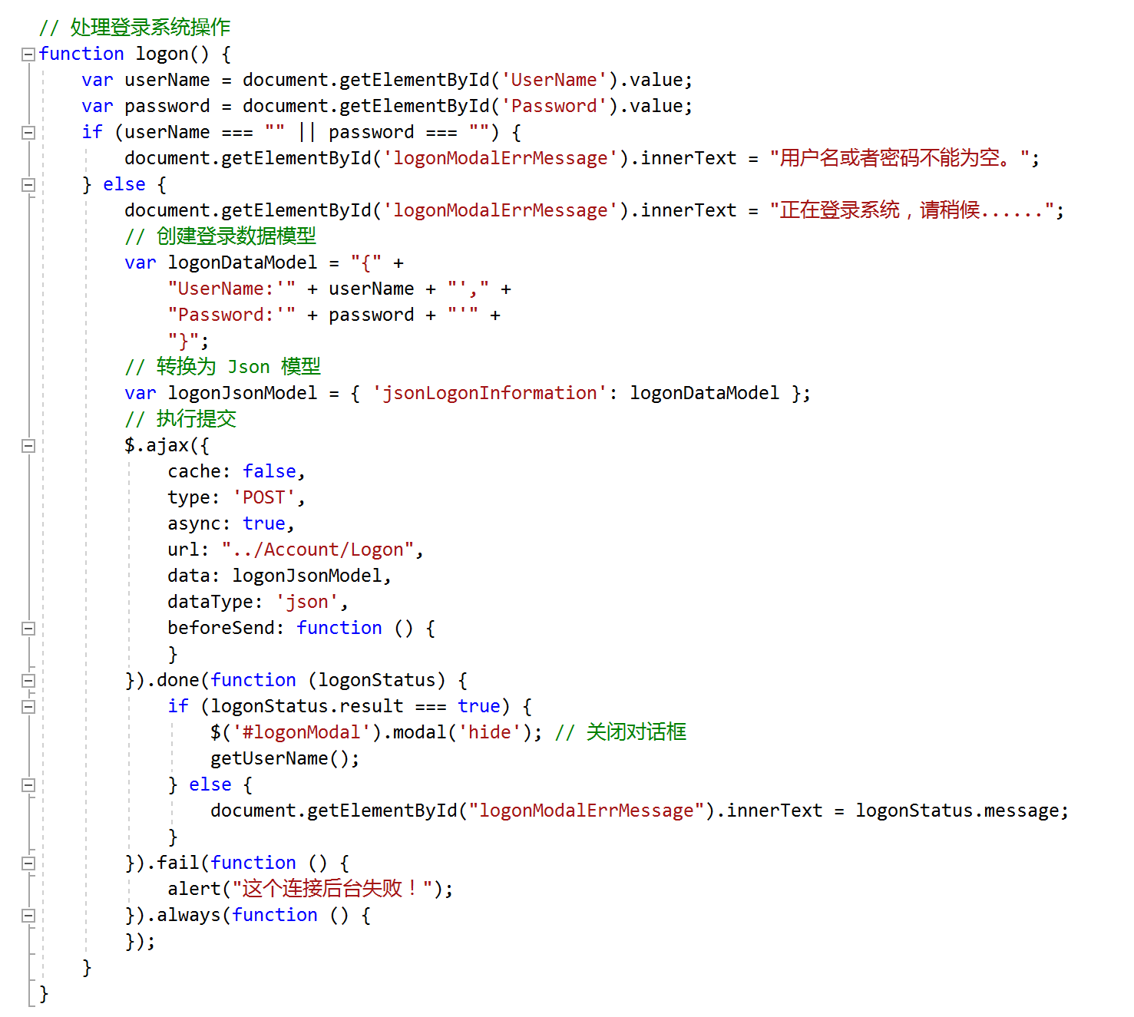
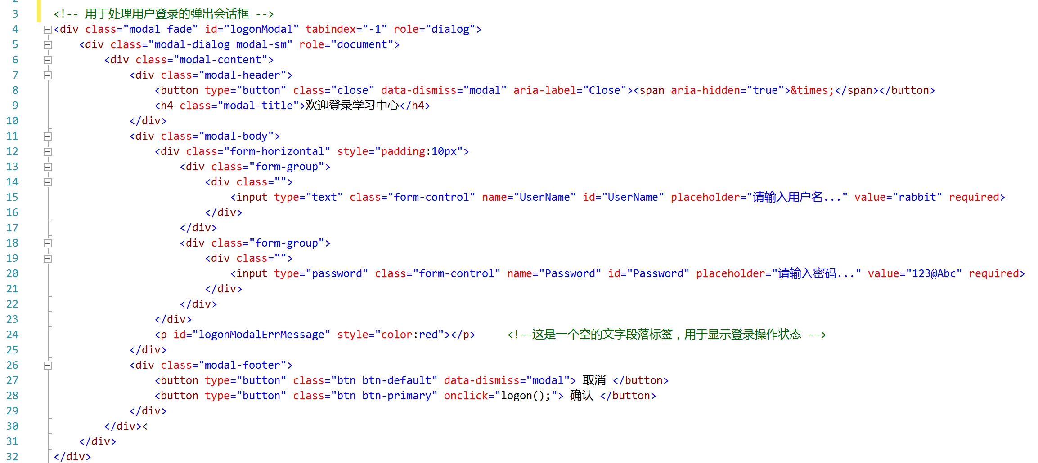
3.4.1. 登录会话框

Slide 33
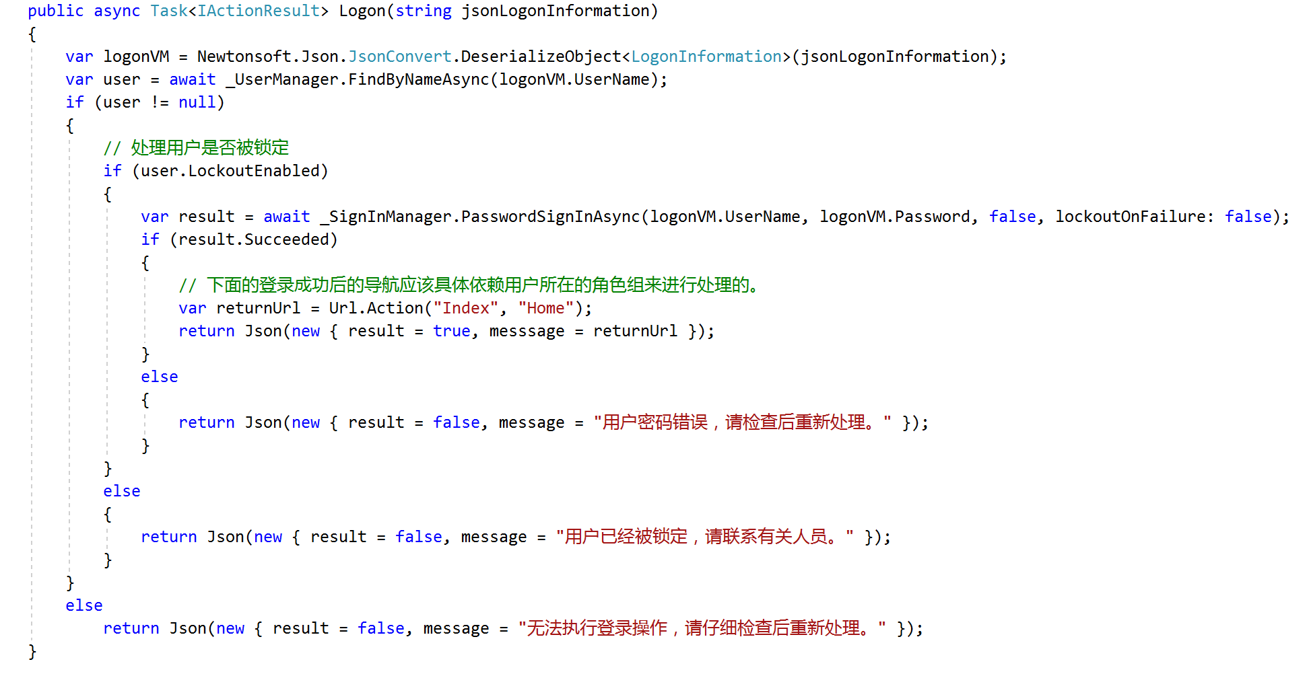
3.4.2. 登录处理
AccountController

Slide 34
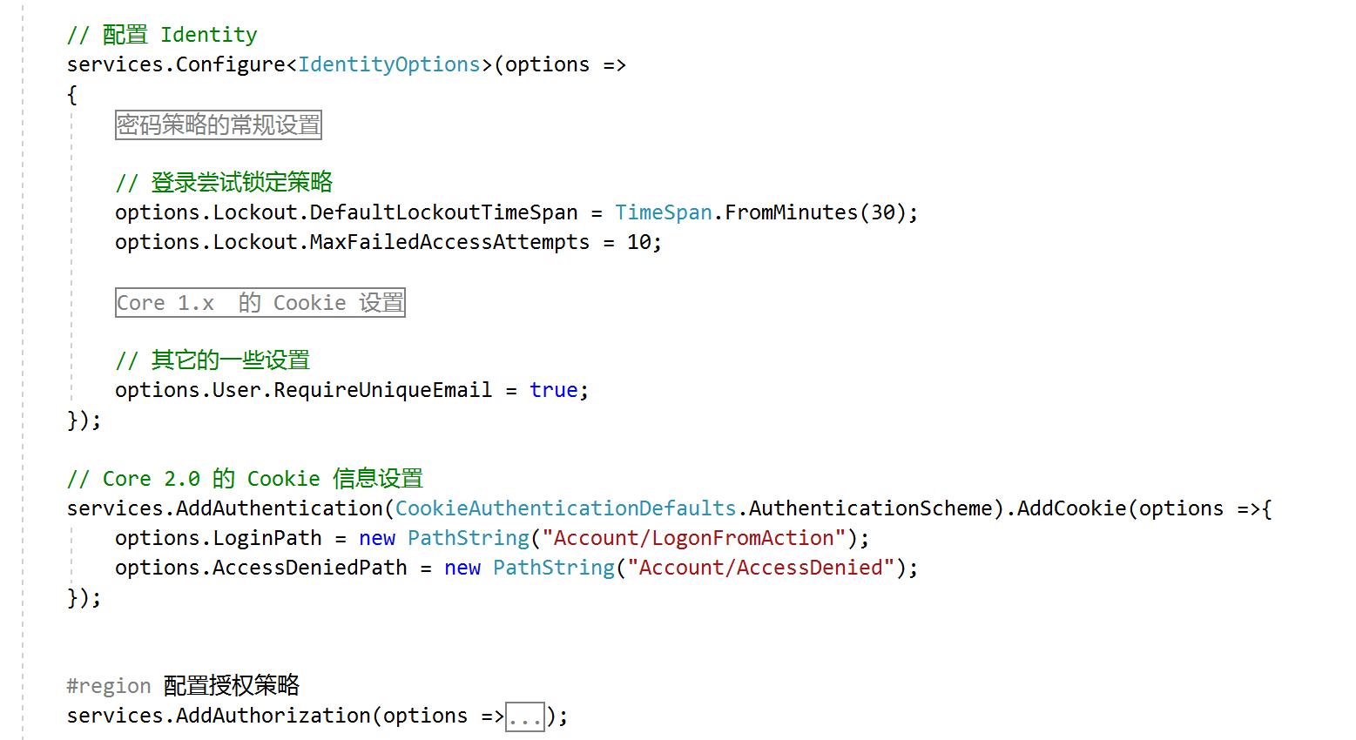
3.5. 访问授权的基本配置
Startup. ConfigureServices 方法中设置

Slide 35
3.5.1. 访问授权基本类型
简单授权： | 直接通过控制器的 AuthorizeAttribute 特性及其参数限制所有已经认证的用户访问控制器或者控制器方法的授权方式。
基于角色的授权： | 通过指明 AuthorizeAttribute 的角色参数，限制认证用户归属角色访问控制器或者Action的授权； 通过配置访问策略的方式来添加进行授权，限制访问控制器或者Action。
基于用户或者角色声明属性的授权： | 通过在 ConfigService方法中配置访问此策略，访问策略所需要的 Claim属性的值，来源自角色组已经配置好的声明来进行访问。
前端视图授权访问授权： | 通过在前端页面注入认证服务，然后对前端页面的 html 标签的页面元素进行访问控制管理。

Slide 36
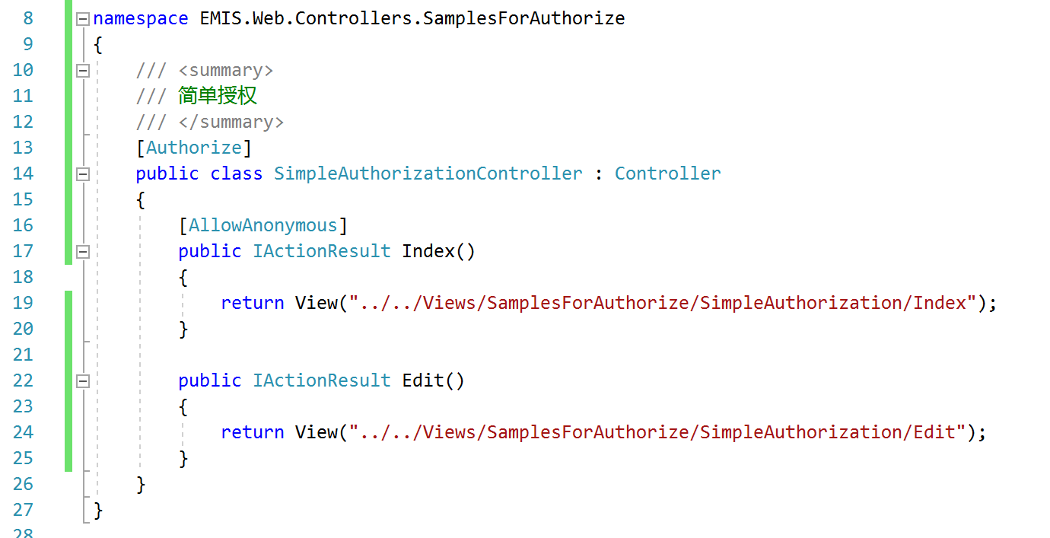
3.5.2. 简单授权

Slide 37
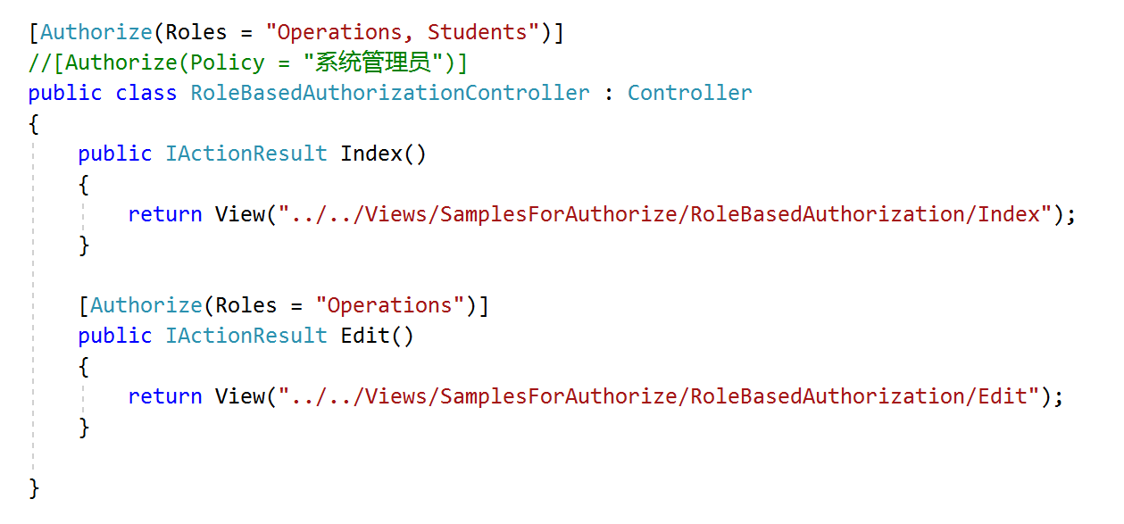
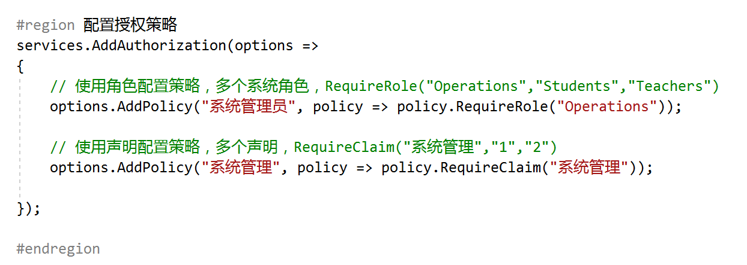
3.5.3. 基于角色的授权

Slide 38
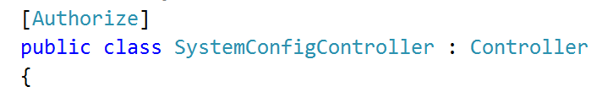
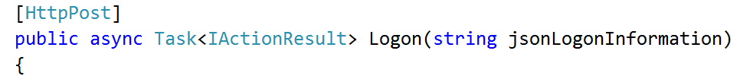
4. 控制器的 Filter 和应用
Filter（过滤器）就是构建一个功能代码，允许在前端请求的某一个阶段之前或者之后执行；
一些内建的过滤器可用于处理一些常规的任务，如认证、是否采用了HTTPS进行访问、访问响应的缓存；
开发者可以自行设计过滤器，用于对控制器或者控制器方法一些共同关注的事情（例如日志、异常处理等）进行处理。
其他中间件
路由中间件
Action 选择
MVC Action
调用管道
（Filter 管道）
请求

Slide 39
4.1. Filter 的分类和运行机制
过滤器管道与过滤器类型
授权的 Filter
授权类型的过滤器用于检查当前的用户的访问请求是否获得授权，是首先开始执行的过滤器。对于没有获得授权的访问，将直接终止访问。
认证类过滤器之后首先执行的过滤器，用于实现缓存或者因为性能原因终止执行。由于这类过滤器是在模型绑定之前执行的，他们主要用于处理影响模型绑定所需要的任何事情。
资源类的 Filter
模型绑定
Action 执行
Action Result 转换
Action 过滤器可以在控制器方法执行之前或者之后运行（分别在不同的方法中实现），它们可以用来处理向 Action 中传入的参数，以及控制器方法返回的结果。
Action 的 Filter
异常 Filter
异常过滤器主要用于处理针对尚未进行异常处理代码运行时发生异常，没有任何东西传到前端之前，所需要的一些全局性策略。
Result 的 Filter
Result 过滤器是单个 action 的 action result 完成前或者完成后的执行代码。它只有在Action 成功运行才能执行的代码，通常用于处理一些围绕视图页面的一些逻辑，或者一些数据格式化处理的操作。
Result 执行

Slide 40
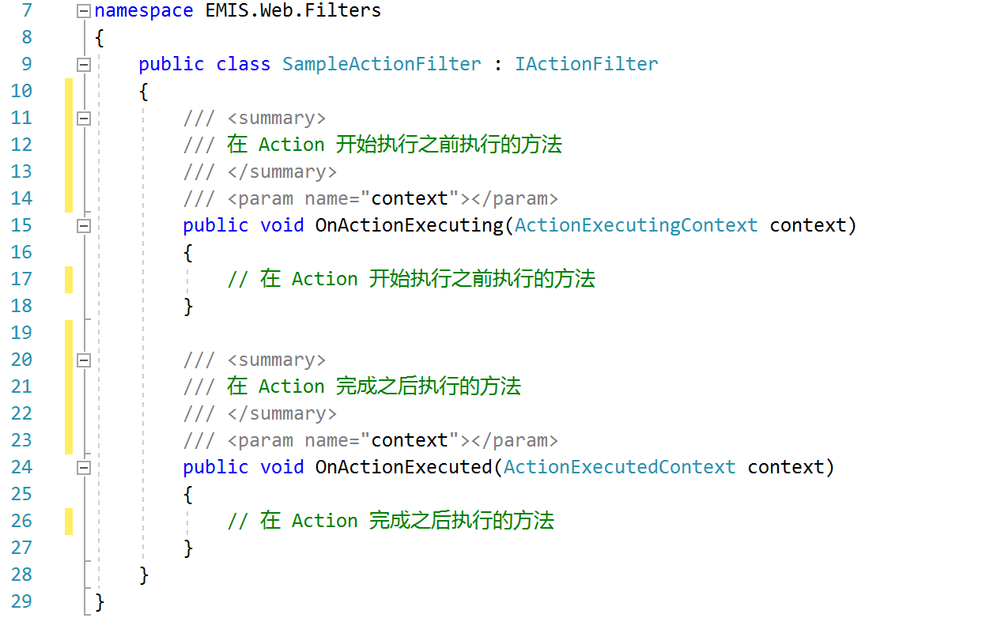
4.1.1. 基本的 Action Filter

Slide 41
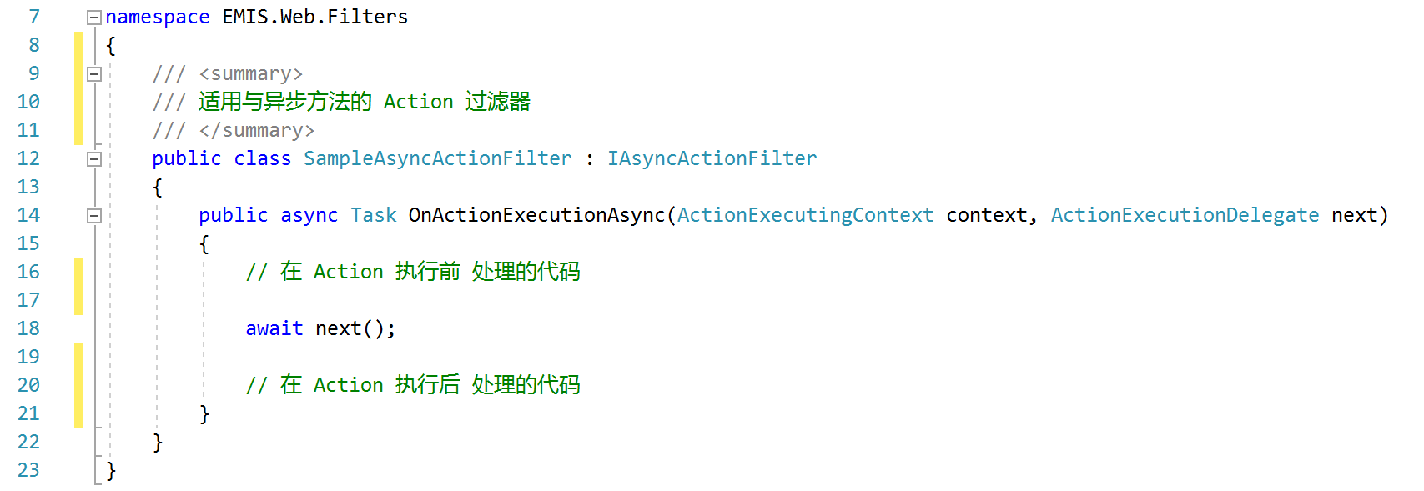
4.1.2. 异步 Action 的 Filter

Slide 42
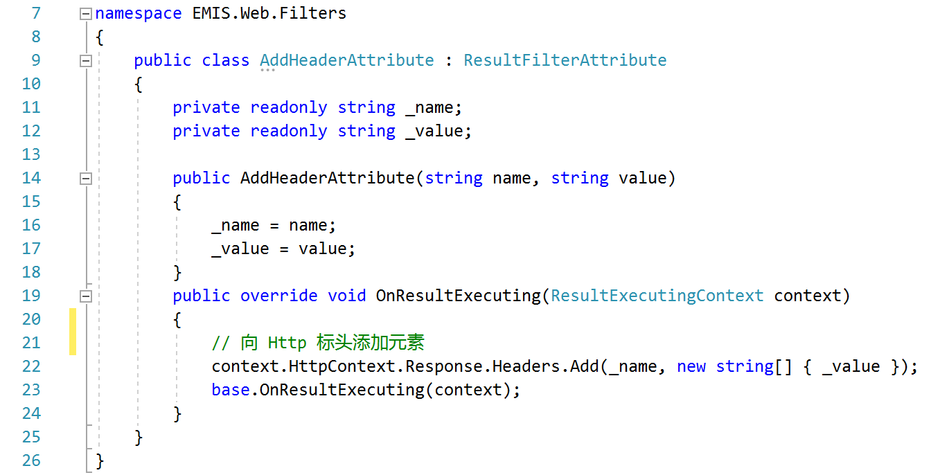
4.2. 一些内建的过滤器的使用

Slide 43

4.2.1. 在控制器中使用

Slide 44

4.2.2. 执行结果例子

Slide 45


5. HtmlHelper 的扩展

Slide 46

5.1. HtmlHelper 的具体实现样例

Slide 47
本次学习结束，谢谢您的参与！

